Slide 1
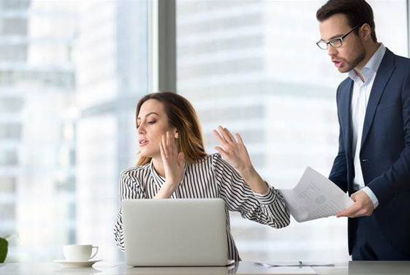
他把这份工作______了
Notes:
02

Slide 2
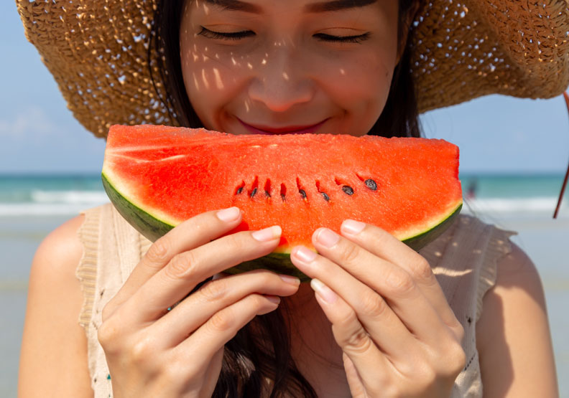
我在不同的季节喜欢吃不同的水果，
_____夏天______，我喜欢吃西瓜

Slide 3
她觉得在上课前____，课后______，
能够让学习的效果更好，但是她懒得做

Slide 4
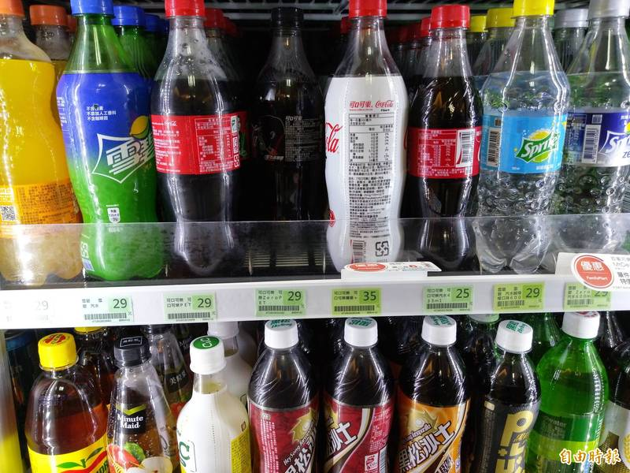
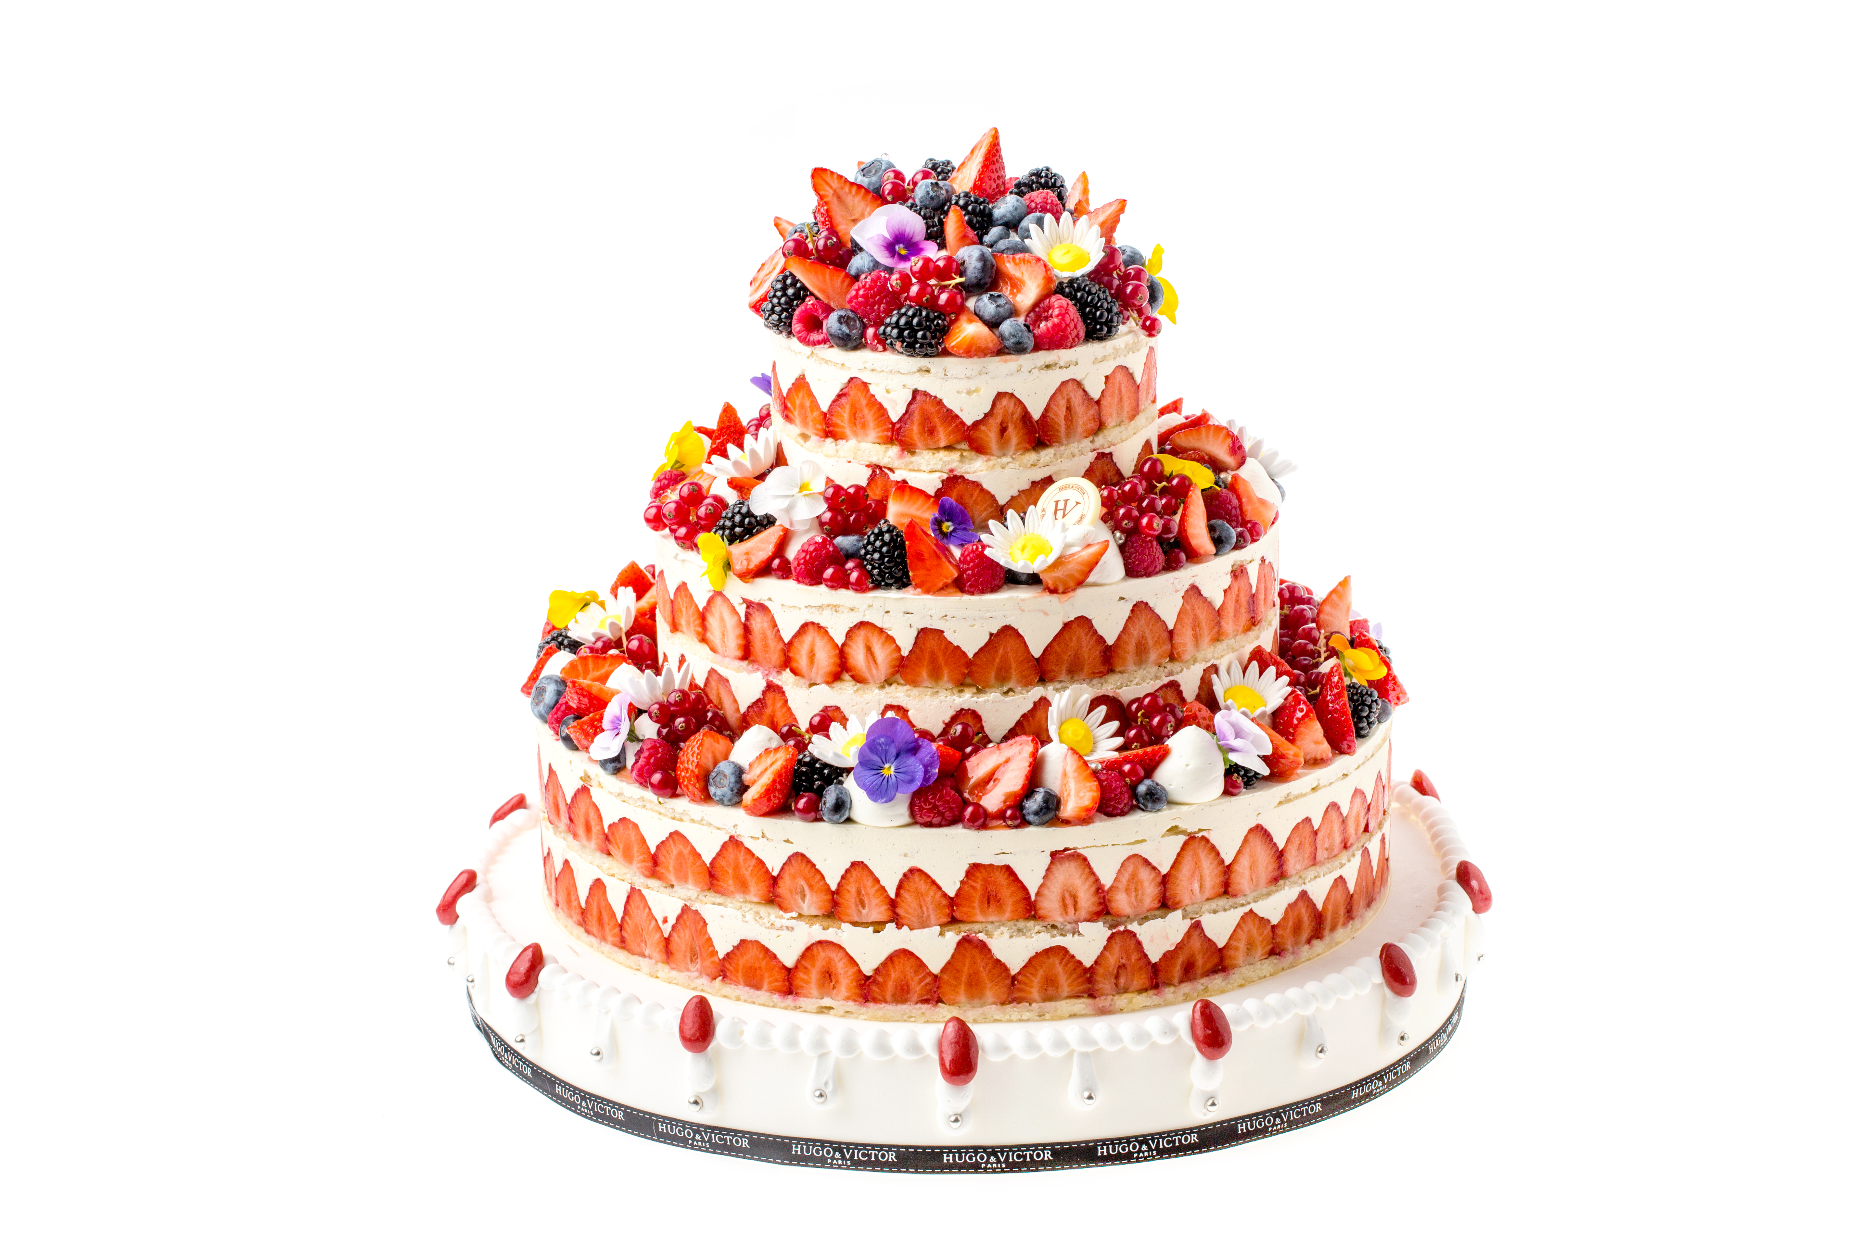
我们需要为了派对多准备一些东西，
______饮料、点心等等
Notes:
01(0412)

Slide 5
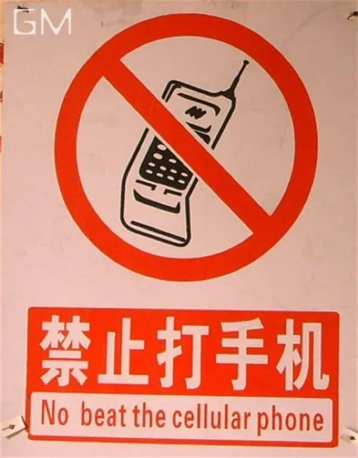
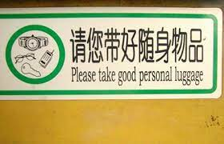
这个翻译公司在翻译的时候特别______，很多地方都
没有翻译对

Slide 6
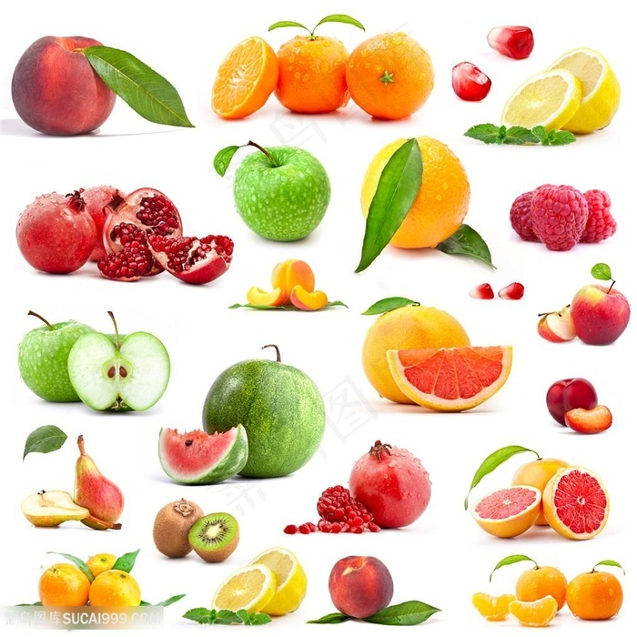
我喜欢吃很多水果，
_______:香蕉、苹果等等

Slide 7
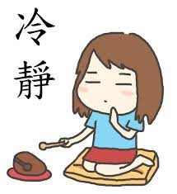
冷静.ADJ
他是一个很冷静的人，遇到什么事情都不会乱

Slide 8
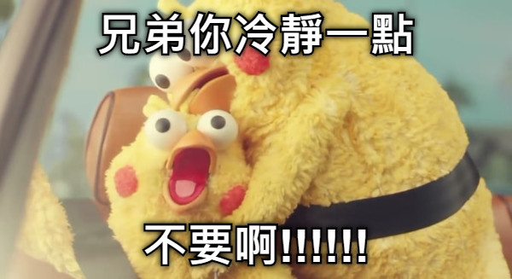
冷静.ADJ
你冷静一点!你已经喝太多了!

Slide 9
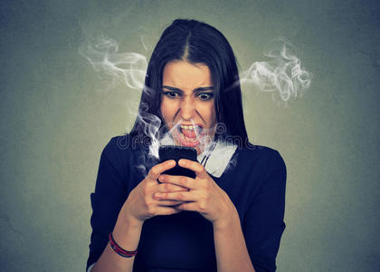
冷静.ADJ
她很少失去冷静，但知道自己被戴绿帽之后，
她完全控制不住

Slide 10
你觉得在什么时候冷静非常重要呢?
拿……来说

Slide 11
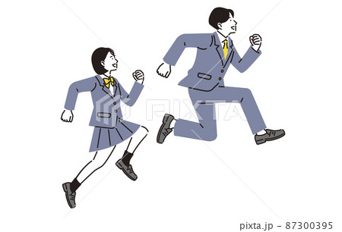
输.V
在上次比赛中，她输给了他

Slide 12
输.V
她不想输，为了不当输家，她非常努力的练习

Slide 13
有哪些办法能避免输掉比赛呢?

Slide 14
输赢有什么意义呢?

Slide 15
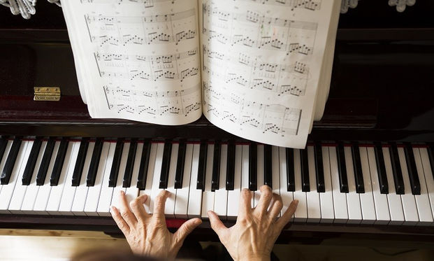
重视.V
他的家人很重视音乐的教育，因此很早就安排他去学了钢琴

Slide 16
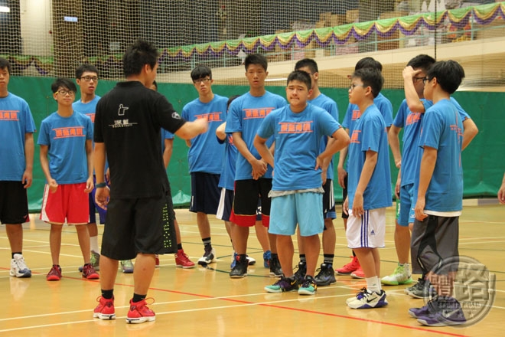
重视.V
那个教练很重视平时的练习，因此他们平常都很努力

Slide 17
你重视哪些东西呢?

Slide 18
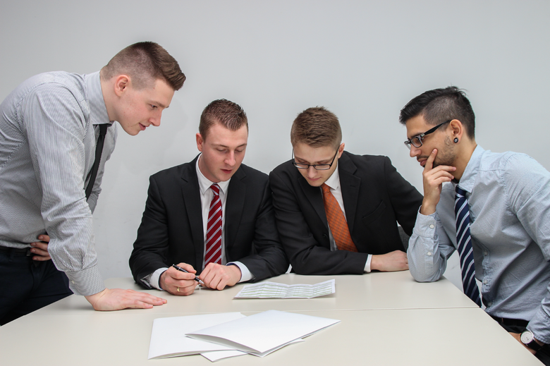
尊重.V
这间公司的老板很尊重员工的意见，常常会耐心的听他们说

Slide 19
尊重.V
在国际交流中，尊重对方的文化和习俗是很重要的。

Slide 20
你认为尊重他人在人际交往中有多重要？你会怎样表达对他人的尊重？

Slide 21
如果你是老板，你会如何表达对同事和下属的尊重？

Slide 22
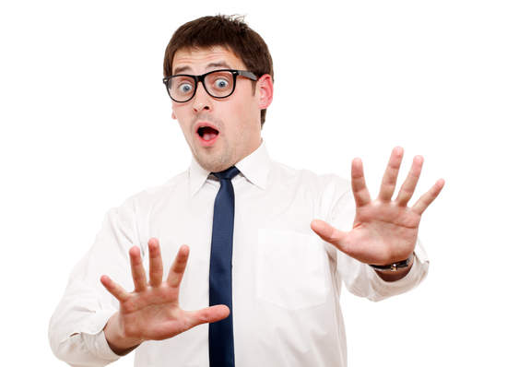
敢
V
他不敢在晚上的时候自己看恐怖电影

Slide 23
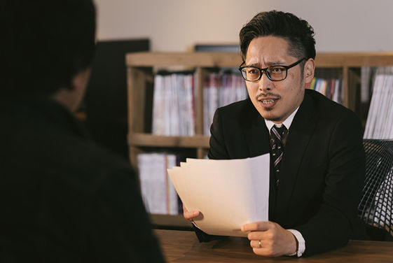
敢
V
在面对老板时，他也敢于说真话

Slide 24
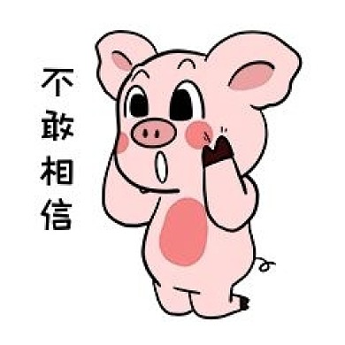
敢
V
他居然在生病后还敢熬夜不睡觉，他不怕生病得更严重吗?

Slide 25
你觉得自己不敢做什么事情呢？

Slide 26
有什么事情是你现在敢，但小时候不敢的呢?

Slide 27
1.他非常希望得到他的______，他已经为了那件事向他道歉很久了 2.他是一个专业的导游，他会带我们看看这个________的 3.有_______心是一件很重要的事情，尤其是一些帮助别人的工作 4.他在实习第一天_______了这家公司 5.他_____了，但是赢得了大家的心
同情 参观 输 郊区 原谅
原谅
郊区
同情
参观
输

Slide 28
1. A:他还好吗? B:他看到了老板_____给他的文件后，心情就一直很糟
报名 预习 尊重 推 号码
推
2.
A:没事啦，他不是不_____你，只是他说话太直接了
B:我知道，但是我还是希望他能够礼貌一点
尊重
3.
A:他_____了吗?
B:不知道，但大概有吧，我们明天问问看?毕竟明天还有时间
报名

Slide 29
L17

Slide 30
作业: 请从跟中国有关的环保、教育、生活选择两个，并各找一篇与那个有关的新闻，各打一篇简单的摘要寄给我 要求: 新闻要给我看一下可不可以，现在开始找一下 一篇要150字以上，要有头有尾 尽量用教过的单字、语法

Slide 31
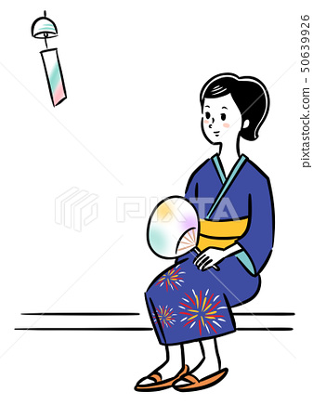
凉快.ADJ
今天的天气很凉快，不会太热也不会太冷

Slide 32
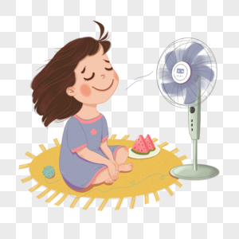
凉快.ADJ
他吹着电风扇，特别的凉快

Slide 33
你觉得时候的天气最凉快呢?

Slide 34
如果你觉得让了，你会做些什么让天气变凉快呢?

Slide 35
*炎热.ADJ
这里到夏天的时候会变得很炎热

Slide 36
你觉得时候的天气最炎热呢?

Slide 37
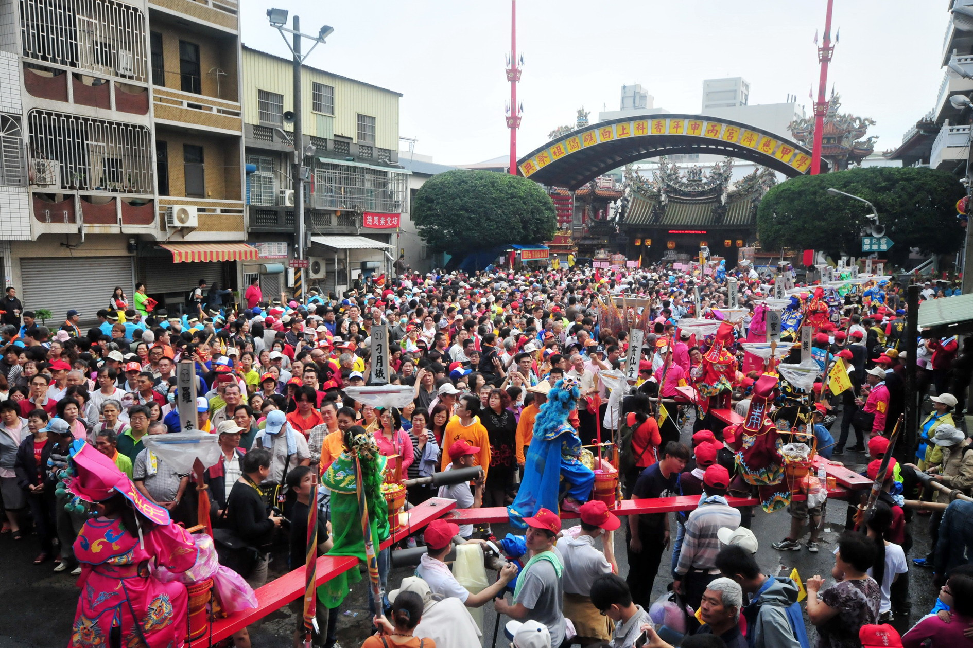
热闹.ADJ
这条街非常热闹，就算到了很热的夏天也一样

Slide 38
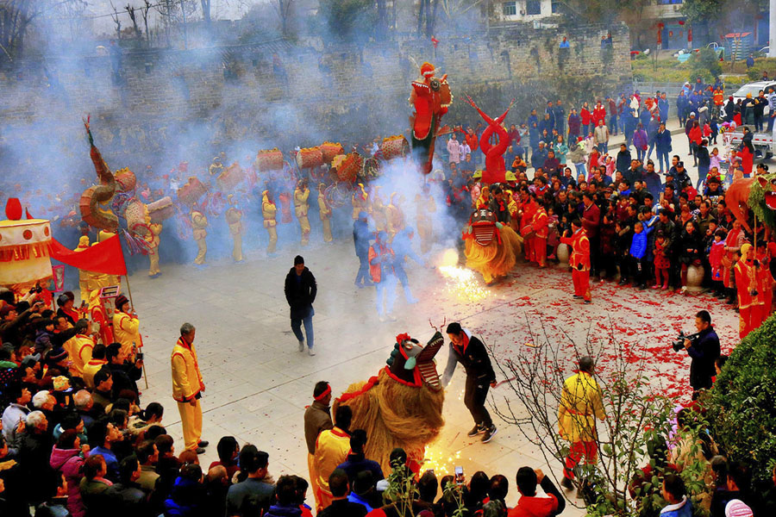
热闹.ADJ
在过年的时候，整个小区都热闹非凡

Slide 39
你去过的地方哪里是最热闹的呢?

